Slide 1
5주차 결과보고서
분반 : 타
학번 : 20160428
이름 : 김동현
실험일 : 4월 14일

Slide 2
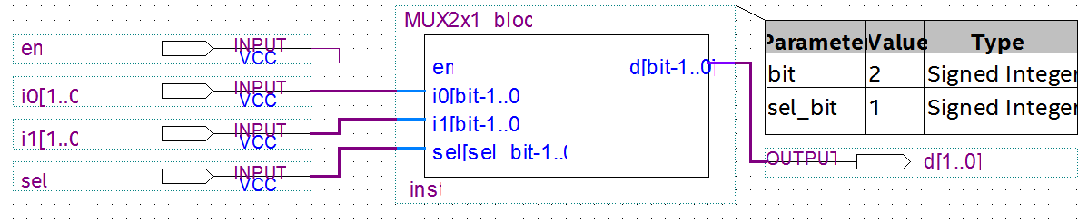
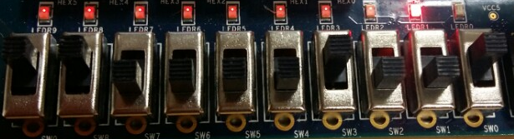
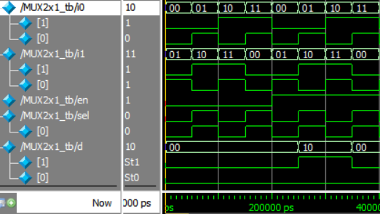
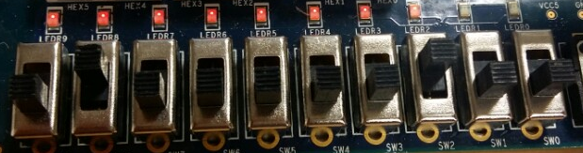
실험 1 : 2x1 Multiplexer
Block diagram
파형
I[0] : 01, I[1] : 10, sel : 1 , en : 1
D[1] : 1, D[0] : 0
I[0] : 00, I[1] : 01, sel : 0 , en : 1
D[1] : 0, D[0] : 0

Slide 3
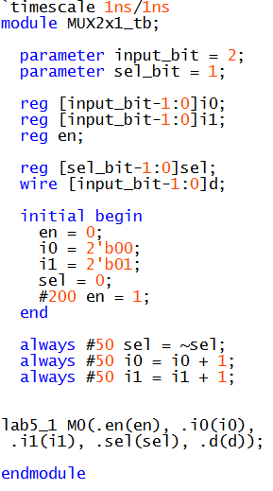
실험 1 : 2x1 Multiplexer(Con’d)
i0[1] | i0[0] | i1[1] | i1[0] | sel | en | d[1] | d[0]
0 | 0 | 0 | 1 | 0 | 0 | 0 | 0
0 | 1 | 1 | 0 | 1 | 0 | 0 | 0
1 | 0 | 1 | 1 | 0 | 0 | 0 | 0
1 | 1 | 0 | 0 | 1 | 0 | 0 | 0
0 | 0 | 0 | 1 | 0 | 1 | 0 | 0
0 | 1 | 1 | 0 | 1 | 1 | 1 | 0
1 | 0 | 1 | 1 | 0 | 1 | 1 | 0
1 | 1 | 0 | 0 | 1 | 1 | 0 | 0
진리표
enable(스위치)에 1이 들어와 있을 때,
Selector로 선택한 부분의 정보가 나온다
ex) enable : 1, selector : 1 -> i1의 정보가 나옴
enable : 1, selector : 0 -> i0의 정보가 나옴
Test Bench

Slide 4
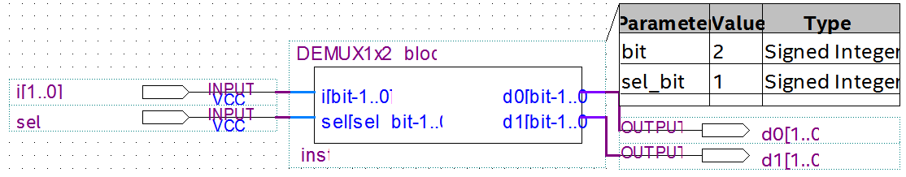
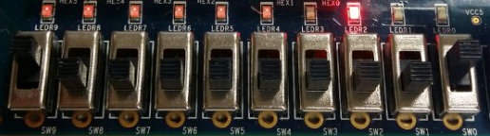
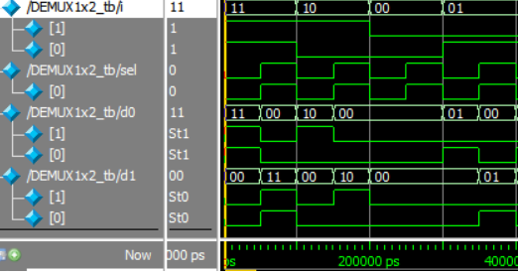
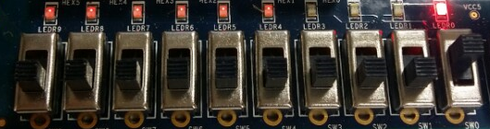
실험 2 : 1x2 Demultiplexer
Block diagram
파형
I[0] : 0, I[1] : 1, sel : 1
D[1] : 01, D[0] : 00
I[0] : 0, I[1] : 1, sel : 0
D[1] : 00, D[0] : 01

Slide 5
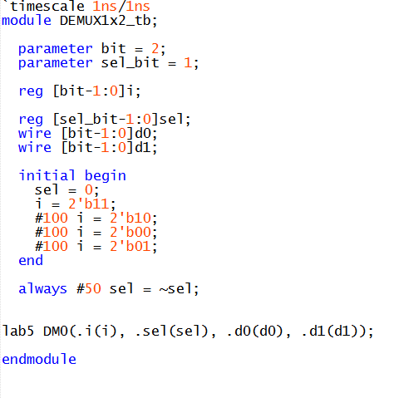
실험 2 : 1x2 Demultiplexer(Con’d)
i1 | i0 | sel | d0[1] | d0[0] | d1[1] | d1[0]
1 | 1 | 0 | 1 | 1 | 0 | 0
1 | 1 | 1 | 0 | 0 | 1 | 1
1 | 0 | 0 | 1 | 0 | 0 | 0
1 | 0 | 1 | 0 | 0 | 1 | 0
0 | 0 | 0 | 0 | 0 | 0 | 0
0 | 1 | 0 | 0 | 1 | 0 | 0
0 | 1 | 1 | 0 | 0 | 0 | 1
진리표
Input을 통해 받은 정보를 selector가 선택하는 값으로 출력한다
Test Bench

Slide 6
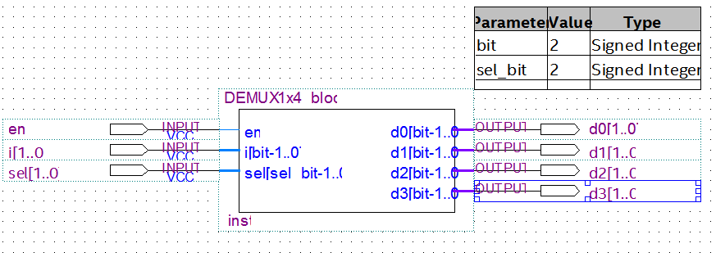
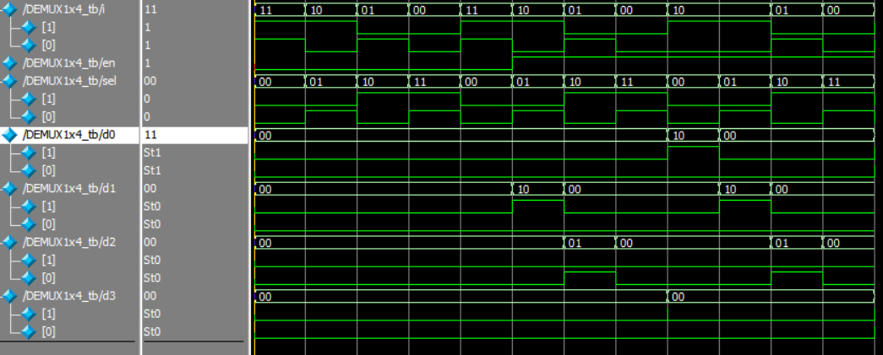
고찰 2 : 1x4 Demultiplexer
Block Diagram
파형

Slide 7
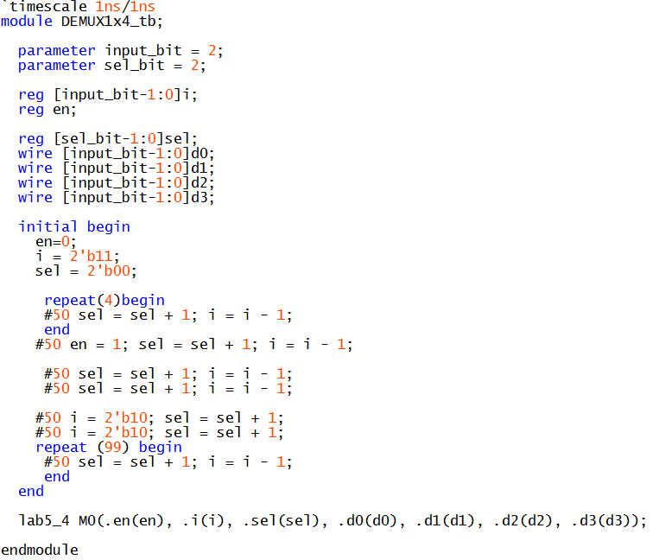
고찰 2 : 1x4 Demultiplexer(Cont’d)
이번 실험을 통해 여러 신호를 하나로 합쳐주는 multiplexer과 하나의 신호를 selector가 선택하는 조건에 따라 여러 개로 나누어 주는 demultiplexer에 대해 학습하고 실험을 통해 결과를 확인할 수 있었다.
또한 이번 실험을 통해 verilog문법에서도 변수에 오버플로우가 터지면 다시 0으로 돌아온다는 점을 알 수 있었으며 이를 통해서 test bench를 효율적으로 작성할 수 있었다.
Test Bench

Slide 8
6주차 예비보고서
분반 : 타
학번 : 20160428
이름 : 김동현
실험일 : 4/14

Slide 9
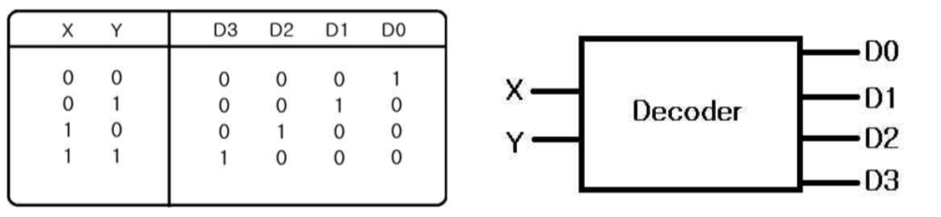
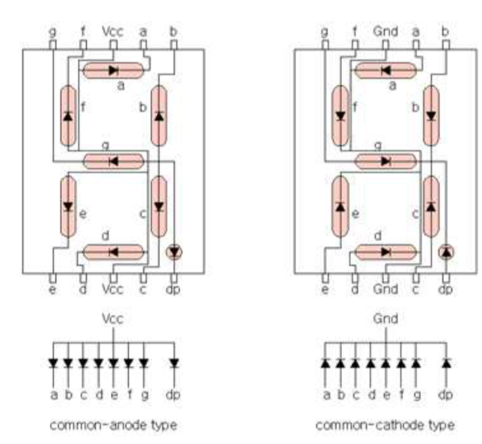
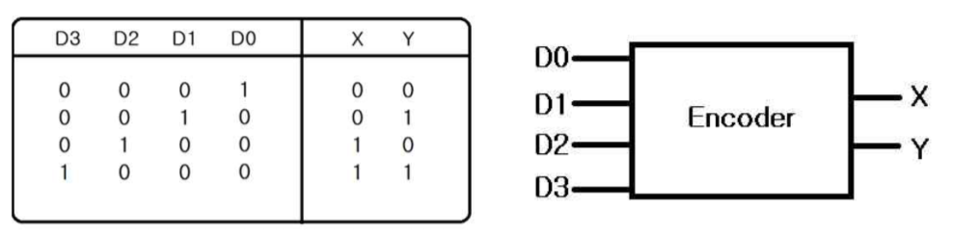
내용
관련이론
Encoder는 2^n개의 신호를 받아 n개의 출력을 만드는 회로이다.
Decoder는 n비트로 된 정보를 2^n개로 표현하는 회로이다.
7-segment는 7개의 led를 이용하여 0부터 9까지 표현하는 장치이다
실험과정
4x2 encoder를 구현하고 ModelSim과 보드를 이용하여 동작을 확인한다.
2x4 decoder를 구현하고 ModelSim과 보드를 이용하여 동작을 확인한다.
7-seg회로를 구현하고 ModelSim과 보드를 이용하여 동작을 확인한다.

